Slide 1
Ledarinformation 2022

Slide 2
Inledning
Välkomna till uppstartsmöte säsongen 2022!

Slide 3
Agenda
09.30 Inledning med allmän information (Mikael)
09.45 Föreningens lag (Jessica & Ulrika)
10.05 Föreningspolicy, registerutdrag (Mikael)
10.15 Ekonomi, rutiner (Karl-Johan)
10.40 Anläggning (Jonas)
11.05 Ungdom (Jessica & Ulrika)
11.30 SISU (Anna)
11.55 Indelning diskussionsgrupper (Mattias)
12.00 Lunch (inledning diskussioner)
12.45 Genomgång av diskussioner (Mattias)
13.10 Praktiskt information: Alla
13.20 Föreningsarbete
13.30 Avslutning

Slide 4
Styrelsen 2022
Mikael Olevall, Ordförande
XX XX, Vice ordförande
Karl Johan Larsson, Kassör
Jonas Larsson, Sekreterare / Anläggning
Mattias Johansson, Ledamot / Herr
Mikael Malmkvist, Ledamot
Jessica Liljendahl, Suppleant / Ungdom
XX XX, Suppleant / Ungdom

Slide 5
Agenda
09.30 Inledning med allmän information (Mikael)
09.45 Föreningens lag (Jessica & Ulrika)
10.05 Föreningspolicy, registerutdrag (Mikael)
10.15 Ekonomi, rutiner (Karl-Johan)
10.40 Anläggning (Jonas)
11.05 Ungdom (Jessica & Ulrika)
11.30 SISU (Anna)
11.55 Indelning diskussionsgrupper (Mattias)
12.00 Lunch (inledning diskussioner)
12.45 Genomgång av diskussioner (Mattias)
13.10 Praktiskt information: Alla
13.20 Föreningsarbete
13.30 Avslutning

Slide 6
Lag 2022
Ullviliden
P10
F11
P11
F12
P12
F13
P13
F14/15
P14
P15
F16
P16
Bollkul (F/P17)
Klinta
Herrlaget
U23
Flick Ungdom
P06
P07
F14U
P09

Slide 7
Agenda
09.30 Inledning med allmän information (Mikael)
09.45 Föreningens lag (Jessica & Ulrika)
10.05 Föreningspolicy, registerutdrag (Mikael)
10.15 Ekonomi, rutiner (Karl-Johan)
10.40 Anläggning (Jonas)
11.05 Ungdom (Jessica & Ulrika)
11.30 SISU (Anna)
11.55 Indelning diskussionsgrupper (Mattias)
12.00 Lunch (inledning diskussioner)
12.45 Genomgång av diskussioner (Mattias)
13.10 Praktiskt information: Alla
13.20 Föreningsarbete
13.30 Avslutning

Slide 8
Föreningspolicy
Aktivt verka för att bedriva fotbollsverksamhet på dam, herr, junior, ungdoms och barn -nivå.
Erbjuda fotboll som en positiv och meningsfylld sysselsättning så att ungdomar som vill skall kunna ägna sig åt fotboll!
Verka för att alla ungdomar som vill skall ha möjligheter att spela fotboll och utvecklas inom denna sport!
Se till att fotbollen i sin verksamhet bidrar till ungdomars allsidiga fysiska utveckling i en stimulerande och personutvecklande miljö. För de yngsta åldrarna kan detta göras i form av bollkul/fotbollsskola med allsidig verksamhet, men med idrotten fotboll som huvudinnehåll.
Se till att ungdomar ges möjlighet att utvecklas – i en takt som passar varje individs förutsättningar!
Inte hindra ungdomar att jämsides med sitt fotbollsspel delta i andra idrotter.
Inte acceptera att andra idrotter nekar ungdomar att spela fotboll.
Föreningen tar avstånd från all form av rasism.
Inom föreningen jobbar vi för jämställdhet och jämlikhet.

Slide 9
Huvudverksamhetsplan 2022
Årsmöte
Medlemsavgift (Uppdatera lagsidor)
Herrar Seriespel div 4
Ungdomslag seriespel och cuper
Valborgsmässofirande? P07/F14U
Bollkul verksamhet (födda 2017) Maj – Sept 2022
Fotbollsskola?
Irsta IF > 100 år. Hur ska vi uppmärksamma detta?

Slide 10
Krav på begränsat registerutdrag
Krav på begränsat Registerutdrag, från och med 1 jan 2020
Alla ledare i Irsta IF ska visa upp registerutdrag till utsedd person i styrelsen (Ordförande eller vice Ordförande) för att få vara ledare.
Detta genomförs med 2 års intervall för alla ledare, nästa tillfälle våren 2022.
Nya ledare visar upp utdraget i samband med uppstart i verksamheten. SISTA DAG 31/3.
Se information på riksidrottsförbundets hemsida
https://www.rf.se/RFarbetarmed/Tryggidrott/

Slide 11
Agenda
09.30 Inledning med allmän information (Mikael)
09.45 Föreningens lag (Jessica & Ulrika)
10.05 Föreningspolicy, registerutdrag (Mikael)
10.15 Ekonomi, rutiner (Karl-Johan)
10.40 Anläggning (Jonas)
11.05 Ungdom (Jessica & Ulrika)
11.30 SISU (Anna)
11.55 Indelning diskussionsgrupper (Mattias)
12.00 Lunch (inledning diskussioner)
12.45 Genomgång av diskussioner (Mattias)
13.10 Praktiskt information: Alla
13.20 Föreningsarbete
13.30 Avslutning

Slide 12
Ekonomi
Irsta If har en ekonomi i god balans utan skulder och med egna besparingar. Föreningen kommer även efter pandemin ha goda förutsättningar att bedriva sin verksamhet vidare utan större förändringar eller påverkan.
Ekonomiskt utfall 2021 och budgetförslag 2022 har presenterats vid föreningens årsmöte 8/3.

Slide 13
Ekonomi – rutiner
Leverantörsfakturor
Ange Lag + namn som referens
Fakturan mailas till lagets kassör
Fakturering av sponsorer
Mall för faktureringsunderlag
Domarersättning
Mall för redovisning finns på hemsidan: https://www.laget.se/IrstaIF_/Document
Ligger under rubriken "Redovisning av kvitton"
Skicka gärna in 2 ggr per år, vår och höst.

Slide 14
Ekonomi - lagkonton
Bakgrund till förändring
Sedan 2001 gäller bokföringslagen som ställer krav på att alla ideella föreningar som bedriver näringsverksamhet (det vill säga tjänar pengar genom försäljning, eller får in sponsor- och reklamintäkter) är bokföringsskyldiga.
Säkerhet för kassören och medlemmar.
Ett lag, en grupp eller en sektion är inga egna självständiga enheter, utan en del av föreningen. En del som ingår i den juridiska
person som en idrottsförening utgör. Lagkassan är en del av föreningens gemensamma ekonomi, på samma sätt som laget är en del av föreningens verksamhet.
Styrelsen är ytterst ansvarig.

Slide 15
Ekonomi - lagkonton
Varje lag har ett separat bankkonto i föreningen
Till varje bankkonto kopplas ett swish-nummer
Laget sköter inbetalningar till kontot via bankkontonumret eller med swish
Utomstående kan också swisha till kontot ex vid kioskförsäljning
Lagets utsedda kassör har tillgång till det egna lagets bankkonto
Förslag på riktlinjer (utdelat dokument)

Slide 16
Agenda
09.30 Inledning med allmän information (Mikael)
09.45 Föreningens lag (Jessica & Ulrika)
10.05 Föreningspolicy, registerutdrag (Mikael)
10.15 Ekonomi, rutiner (Karl-Johan)
10.40 Anläggning (Jonas)
11.05 Ungdom (Jessica & Ulrika)
11.30 SISU (Anna)
11.55 Indelning diskussionsgrupper (Mattias)
12.00 Lunch (inledning diskussioner)
12.45 Genomgång av diskussioner (Mattias)
13.10 Praktiskt information: Alla
13.20 Föreningsarbete
13.30 Avslutning

Slide 17
Anläggning
Skötsel av planerna och anläggningarna 2021
Jonas Larsson (flick ungdom) och Leif Bodin (F09) i anläggningssektionen har varit ansvariga för Klinta respektive Ullviliden.
Planskötsel har under året utförts av Västmanlands fastighetsskötsel med något bättre resultat än året innan.
Nya 11-manna mål har inköpts till Klinta och Ullviliden har sandats med 80 ton sand.
Bevattningen har skötts av Jonas Larsson på Klinta, av Viggo (P03) samt med hjälp av Leif Bodin på Ullviliden
Sysslor som skötts av föräldrar och medlemmar
Anläggningsdag i våras på Klinta samt uppgifter/anläggningsdag till lag på Ullviliden.
Städning toaletter och omklädningsrum Klinta samt Ullviliden.
Kioskbemanningen har uteblivit pga corona.

Slide 18
Anläggning
Önskemål angående skötsel av planerna
och anläggningarna 2022
Utöka anläggningssektionen bestående av föreningsrepresentanter på Klinta och Ullviliden.
- Vara arbetsledare till ungdomar som vattnar planerna. Hjälpa till om slangar mm gått sönder.
- Klippa och trimma ”kringytor” några gånger om året
- Se till att kiosken och räcken kring omklädningsrum är ok. Vid skada fixa eller rapportera.
- Se till att målen fungerar samt att näten är ok.
- Hjälp till att flytta mål efter träning och match samt påminna lagen.
- Kontrollera om planerna behöver flyttas.
- Vara arbetsledare på städdag på Ullviliden/Klinta.
- Fyll i gropar och stödså vid behov.
Dränering av K1 på Klinta ska försöka göras under året med kommersiellt samt idiellt arbete.
Sandning på Ullviliden i höst kommersiellt.
Färdigställande av liten konstgräsyta för målvaktsträning på Klinta grusplan, ideellt.
Planskötsel (klippning/kritning/gödsling mm) utförs av kommersiellt bolag samt extra hjälp vid behov.
Ingen anställd vaktmästare planeras för 2022.
Bevattningen sköts med hjälp av spelare från de äldre ungdomslagen mot ersättning.
Årliga sysslor som sköts av föräldrar och medlemmar
Anläggningsdag i vår på Klinta och ev Ullvilden samt uppgifter till specifika lag
Städning toaletter och omklädningsrum Klinta samt Ullviliden
Kioskbemanning

Slide 19
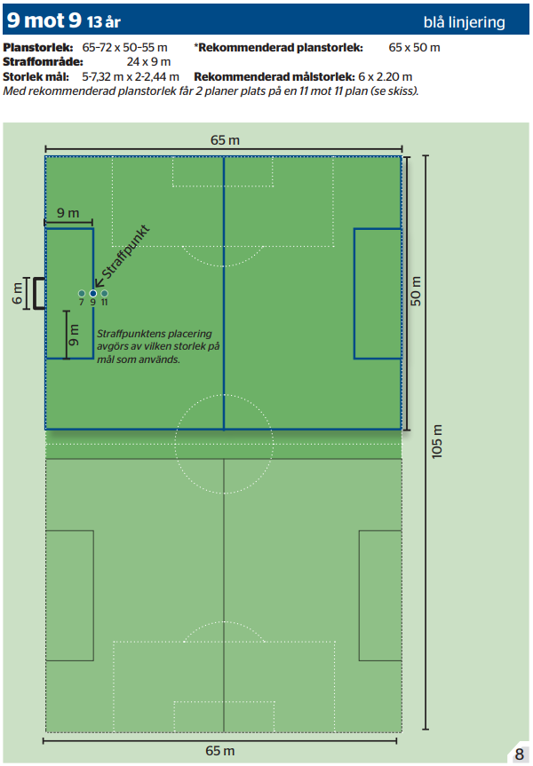
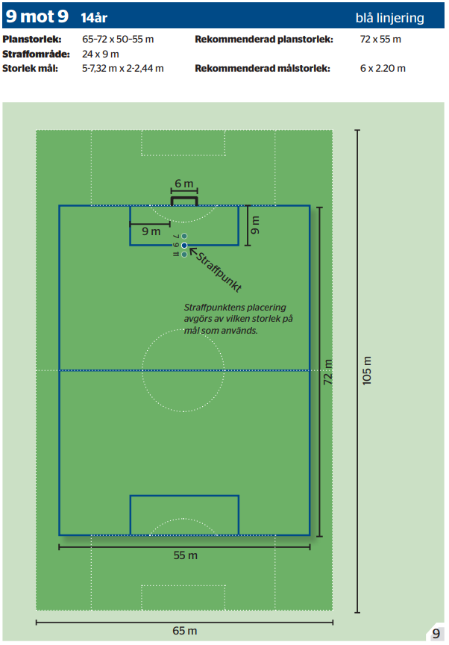
Anläggning
11- manna 100x60 m
9-manna 67x55 m

Slide 20
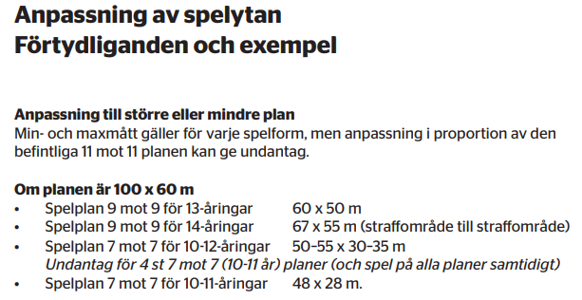
Anläggning
Kritning av K2, 11 och 9 manna
9- manna linjerna blir vita och extralinjer streckade.

Slide 21
Agenda
09.30 Inledning med allmän information (Mikael)
09.45 Föreningens lag (Jessica & Ulrika)
10.05 Föreningspolicy, registerutdrag (Mikael)
10.15 Ekonomi, rutiner (Karl-Johan)
10.40 Anläggning (Jonas)
11.05 Ungdom (Jessica & Ulrika)
11.30 SISU (Anna)
11.55 Indelning diskussionsgrupper (Mattias)
12.00 Lunch (inledning diskussioner)
12.45 Genomgång av diskussioner (Mattias)
13.10 Praktiskt information: Alla
13.20 Föreningsarbete
13.30 Avslutning

Slide 22
Ungdom
Ungdomssektionen består av Jessica (repr. P06) Ulrika (repr. Flick ungdom)
Materialinventering –utskick är gjort, det föreningen bekostar för lagen är: *Matchtröjor (här är det antal samt storlek vi vill veta) (de urväxta ska åter till ungdomssektionen med info om strl/nr) *Bollar (strl och antal) (5-mannalagen har gemensamma bollar på Ullviliden) *Koner, västar, sjukvårdsväska
Lagen ombesörjer själva inköp av tex overaller, tränings set, shorts, strumpor mm via Intersport. Klädprofilen finns på : https://team.intersport.se/irsta-if. Lagbeställningar mailas till Intersport. Sedan webshop vid kompletteringar.
Träningsmatcher vinter/vår (konstgräs) – Här får lagen själva leta tider i Interbook, https://vasteras.ibgo.se/ och sen maila Jessica som bokar upp. 9 och 11-manna lag: 3 träningsmatcher / lag, 7-manna lag: 2 träningsmatcher /lag. Önskas ytterligare tider får det bli i mån av plats. Några tider har tilldelats 9-11manna lagen
Träningstider/Matchtider (sommar) – utskick om önskemål för träningstider och matchtider på Ullviliden och Klinta är utskickat. Vi är många lag som ska samsas om planerna. Träningarna drar igång i maj, så snart vädret tillåter. Matchtider planeras så snart serierna är lottade. Schemat för detta kommer ligga i kalender på laget.se under Mer, Match-Träningstider
Fogis.se - här anmäler alla sina lag för pool- och seriespel, inloggning fås från föreningen. Om ni saknar, hör av er till ordförande Mikael Olevall.
Domaransvarig – Vakant plats i ungdomssektionen vi vill tillsätta. Nu ansvarar varje lag att hitta domare till sina matcher. Aktuell domarlista finns på laget.se. Samt domarkvitto.
Tränarutbildning - föreningen ser helst att alla lag har tränare med tränarutbildning på rätt nivå. Vi informerar er kontinuerligt om när det är aktuellt med utbildning och alla anmälningar görs via ungdomssektionen (Jessica). Via denna länk ser ni det som är aktuellt i dagsläget: http://vff.se/utbildning/aktuella-tranarutbildningar-centralt/
Bollkul 2022 – i år startar bollkul för tjejer och killar födda 2017. Planerat att dra igång i maj. Även detta en vakant plats/uppgift i Ungdomssektionen.
SISU – Vakantplats, vi vill påminna om att det är mycket viktigt att rapportera in SISU timmar. Detta ger oss möjlighet att hålla utbildningar eller ta in föreläsare.
Laget.se - se till att era sidor är uppdaterade med rätt spelare och ledare. Lägg även till den som är ekonomiansvarig för laget. Viktigt att dessa sidor är uppdaterade.
Ullviliden samsas om bollar, koner, västar alla har ansvar att materialet är ok och återlämnat efter varje träning. Tar man ut 20 bollar ser man till att 20 bollar lämnas åter. Pumpa bollar vid behov.

Slide 23
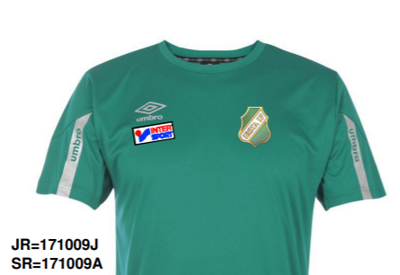
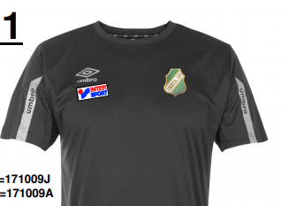
Klädprofil 2022
Irsta IF Matchställ
Huvudställ = Tröja, shorts och strumpor = GRÖNT
Reservställ = Tröja, shorts och strumpor = SVART
Se webshop:https://team.intersport.se/irsta-if

Slide 24
Agenda
09.30 Inledning med allmän information (Mikael)
09.45 Föreningens lag (Jessica & Ulrika)
10.05 Föreningspolicy, registerutdrag (Mikael)
10.15 Ekonomi, rutiner (Karl-Johan)
10.40 Anläggning (Jonas)
11.05 Ungdom (Jessica & Ulrika)
11.30 SISU (Anna)
11.55 Indelning diskussionsgrupper (Mattias)
12.00 Lunch (inledning diskussioner)
12.45 Genomgång av diskussioner (Mattias)
13.10 Praktiskt information: Alla
13.20 Föreningsarbete
13.30 Avslutning

Slide 25
SISU
Kontaktperson till SISU:
Anna Meissner Idrottskonsulent RF-SISU Västmanland
Tel: 070-388 69 83 | E-post: anna.meissner@rfsisu.se
Adress: Pontus Widéns väg 18, 722 23 Västerås
Huvudkontaktperson från Irsta IF:
Vakant

Slide 26
Agenda
09.30 Inledning med allmän information (Mikael)
09.45 Föreningens lag (Jessica & Ulrika)
10.05 Föreningspolicy, registerutdrag (Mikael)
10.15 Ekonomi, rutiner (Karl-Johan)
10.40 Anläggning (Jonas)
11.05 Ungdom (Jessica & Ulrika)
11.30 SISU (Anna)
11.55 Indelning diskussionsgrupper (Mattias)
12.00 Lunch (inledning diskussioner)
12.45 Genomgång av diskussioner (Mattias)
13.10 Praktiskt information: Alla
13.20 Föreningsarbete
13.30 Avslutning

Slide 27
Spelarutbildningsplan – Irsta IF (Nytt)

Slide 28
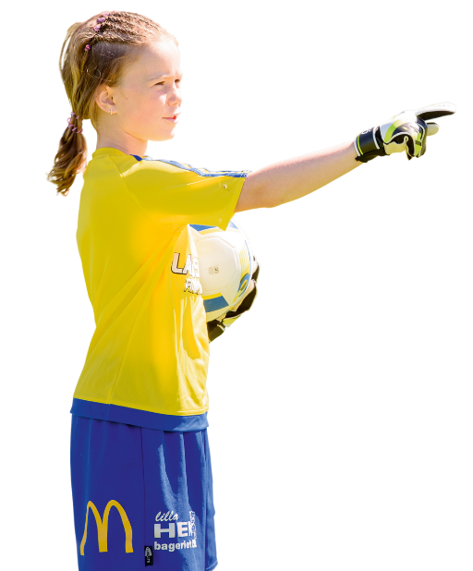
Syfte
Att föreningen kommer fram till ett gemensamt sätt att spela och träna som genomsyrar verksamheten
Detta förväntas öka chanserna att:
Spelare utvecklas och blir bättre
Spelare har lättare att anpassa sig för spel och träning med flera av föreningens lag
Ledare i olika lag har lättare att samarbeta och hjälpa varandra
Notes:
Beskriv syftet av att arbeta med en spelarutbildningsplan och att ha ett sätt att spela på i föreningen.

Slide 30
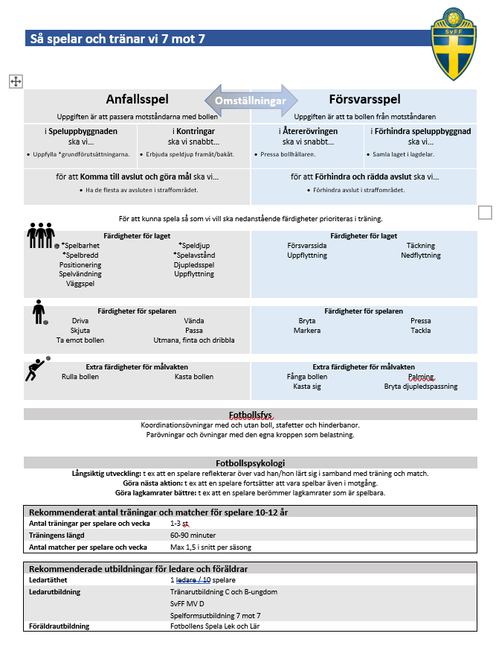

Slide 31
Grupparbete
Utifrån förslagen, ska något tas bort, läggas till eller ändras?
I grupperna
3-manna
5-manna
7-manna
9-manna
11-manna
Frågor:
Se över respektive spelform (Spelar- lag färdigheter, fys, antal träningar m.m)
Hur och när ska ett koordinerat samarbete ske mellan lagen?
Nivåanpassade träningar, från när och hur?
Okej med nivåanpassade cuputtagningar?
Ta mat och arbeta sedan i grupperna
Utse en sekreterare
12.45 kort redovisning

Slide 32
Agenda
09.30 Inledning med allmän information (Mikael)
09.45 Föreningens lag (Jessica & Ulrika)
10.05 Föreningspolicy, registerutdrag (Mikael)
10.15 Ekonomi, rutiner (Karl-Johan)
10.40 Anläggning (Jonas)
11.05 Ungdom (Jessica & Ulrika)
11.30 SISU (Anna)
11.55 Indelning diskussionsgrupper (Mattias)
12.00 Lunch (inledning diskussioner)
12.45 Genomgång av diskussioner (Mattias)
13.10 Praktiskt information: Alla
13.20 Föreningsarbete
13.30 Avslutning

Slide 33
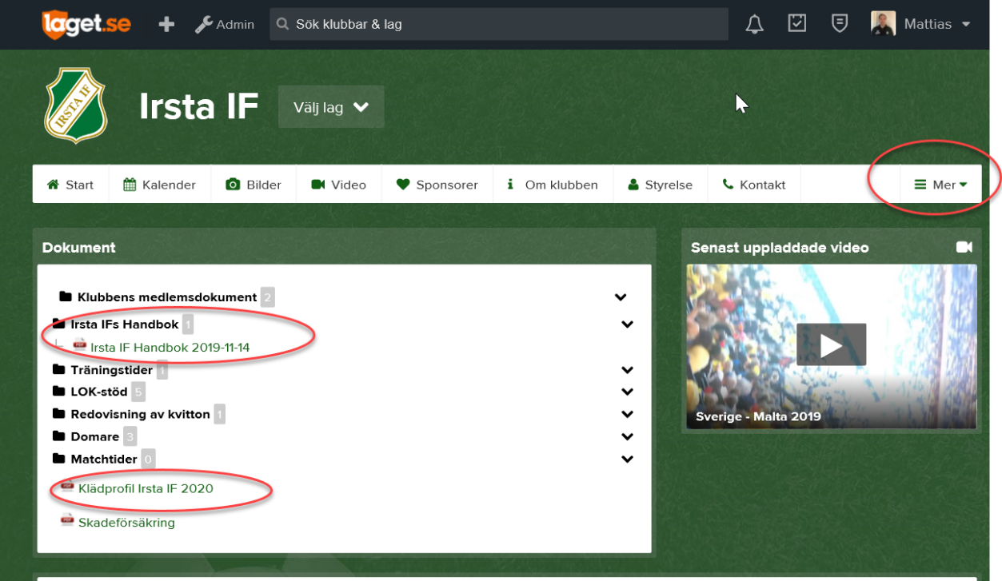
Irsta IF:s handbok
Policy och styrdokument finns på hemsidan, tex Irsta IF´s handbok som är ett hjälpmedel för dig som ledare.

Slide 34
Agenda
09.30 Inledning med allmän information (Mikael)
09.45 Föreningens lag (Jessica & Ulrika)
10.05 Föreningspolicy, registerutdrag (Mikael)
10.15 Ekonomi, rutiner (Karl-Johan)
10.40 Anläggning (Jonas)
11.05 Ungdom (Jessica & Ulrika)
11.30 SISU (Anna)
11.55 Indelning diskussionsgrupper (Mattias)
12.00 Lunch (inledning diskussioner)
12.45 Genomgång av diskussioner (Mattias)
13.10 Praktiskt information: Alla
13.20 Föreningsarbete
13.30 Avslutning

Slide 35
Föreningsfunktionärer (1/2)
Flick U Ulrika Klintberg Roll: U-sektionen
P06 Jessica Liljendahl Roll: U-sektionen
P07 Karl-Johan Larsson Roll: Kassör
F14U Leif Bodin Uppgift: Anläggningssektionen
P09 Mattias Johansson Roll: Herr-sektionen
P10 Mattias Morin Roll: Inköp till kiosk (Klinta IP)
P13 Mikael Malmkvist Roll: Styrelse

Slide 36
Föreningsfunktionärer (2/2)
F11 Namn saknas Roll: 1 person ska ingå i ungdomssektionen
P11 Namn saknas Roll: 1 person ska ingå i anläggningssektionen
F12 Henrik Lundstedt Uppgift: Inköp städmaterial (Klinta + Ullviliden)
P12 Namn saknas Roll: 1 person ska ingå i ungdomssektionen
F13 Namn saknas
F14 Namn saknas
P14 Namn saknas

Slide 37
Roller/uppgifter (Som vi önskar tillsätta) Styrelsen mottager tacksamt tips alt anmälan.
Ansvarig för målvaktsträning för ungdomslag
Sponsorjägare x 2
Ansvarig för fotbollsskola
Ingå i anläggningssektionen som utförare (elektriker, snickare, målare, m.m.)
Ansvarig för uppstart av nya lag – Bollkul
Ansvarig för tränarutbildningar
Domaransvarig (Bokning av ungdomsdomare, domarutbildning)
Bingorepresentant i marknadsklubben
Medhjälpare anläggning på Ullviliden, fler platser finns
Begränsade anläggningsuppdrag på Klinta
SISU ansvarig
Styrelsemedlemmar

